Slide 1
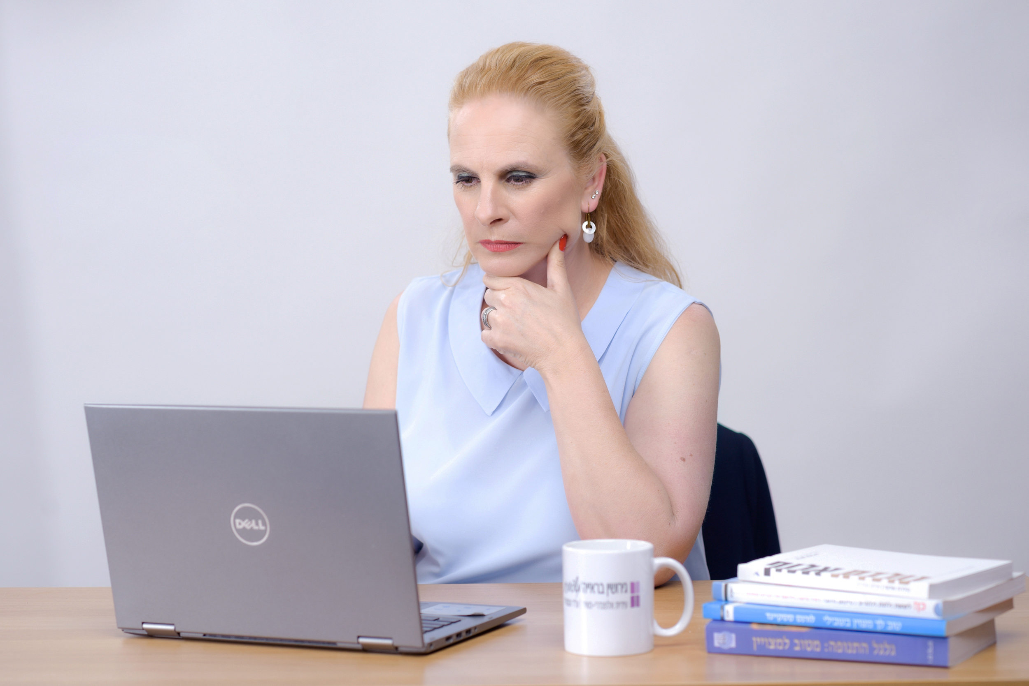
הקורס הדיגיטלי
"להתגרש בקלות" !

